Slide 1
扫描线
——清华大学 nzhtl1477

Slide 2
B维正交范围
在一个B维直角坐标系下，第i维坐标在一个整数范围[li,ri]间，内部的点集
一般1维正交范围简称区间，2维正交范围简称矩形，3维正交范围简称长方体

Slide 3
A-side的B维正交范围
对于B维正交范围，每一维都有两个限制，即有两条边（side），这样是一个2B-side的B维正交范围
如果部分维只有一个限制，则是一个A-side的B维正交范围
如果有一维没有限制，则这一维是平凡的，没有任何意义，可以简化到一个(B-1)维的问题
A-side的B维正交范围不能确定出是哪些维，如果维不对称的话需要特殊说明

Slide 4
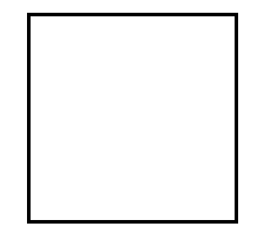
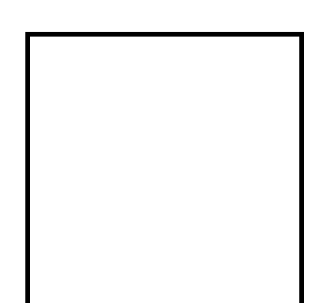
矩形
4-side：
3-side：

Slide 5
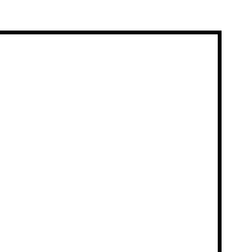
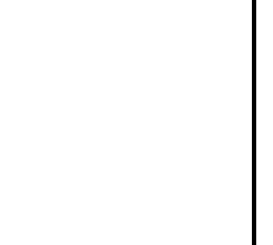
矩形
2-side：
1-side：

Slide 6
一维扫描线
对于一个静态的二维问题，我们可以使用扫描线扫一维，数据结构维护另一维
在扫描线从左到右扫的过程中，会在数据结构维护的那一维上产生一些修改与查询
如果查询的信息可差分的话直接使用差分，否则需要使用分治

Slide 7
一维扫描线
另一种看待问题的角度是站在序列角度，而不站在二维平面角度
如果我们这样看待问题，则扫描线实际上是枚举了右端点r=1…n，维护一个数据结构，支持查询对于当前的r，给定一个值l，l到r的答案是什么
即扫描线扫询问右端点，数据结构维护所有左端点的答案

Slide 8
Notice
其实看到任何范围修改查询问题，如果能差分的话，想都不想就差分是不会有问题的，我推荐直接这样做
典型的差分方法：
序列区间[l,r]差分为[1,r]-[1,l-1]的前缀
树上差分
二维前缀和的差分

Slide 9
原因
“自由度”的问题
通过差分我们可以将一个高维问题以常数的代价转换为低维问题
而问题低一维往往会简单非常多
考虑线段树查询区间的时候访问的点个数，以及线段树查两次前缀访问的点个数
可以发现常数代价在大部分情况下都不存在
所以建议大家做题看到可以差分的区间，树路径等范围，想都不想直接差分掉

Slide 10
直接做一维扫描线
问题可差分的时候，我们通过差分可以将一个4-side矩形查询问题变为两个3-side矩形查询问题的差
将第一维的1-side的区间（即前缀）扫描线扫掉，数据结构维护2-side的区间查询，支持：
1.单点修改，区间查询
2.区间修改，单点查询
3.区间修改，区间查询
中的一种

Slide 11
静态区间查询类问题
静态的序列，只有区间查询
一般维度只有2

Slide 12
基础问题
给一个长为n的序列，有m次查询，每次查区间[l,r]中值在[x,y]内的元素个数

Slide 13
分析
这个问题叫做二维数点
我们可以发现等价于我们要查询一个二维平面上矩形内的和
这里讲一下这个问题最简单的处理方法，扫描线+树状数组

Slide 14
分析
这个问题是一个静态的二维问题
我们通过扫描线可以将静态的二维问题转换为动态的一维问题
维护动态的一维问题就使用数据结构维护序列，这里可以使用树状数组
这里可以将询问的矩形差分为3-side矩形来减少问题的自由度
总时间复杂度O((n+m)logn)

Slide 15
基础问题
给一个二维平面，上面有n个矩形，每个矩形坐标范围在[1,n]以内
有m次查询，每次查询给定一个二维平面上的点，求这个点被多少矩形包含

Slide 16
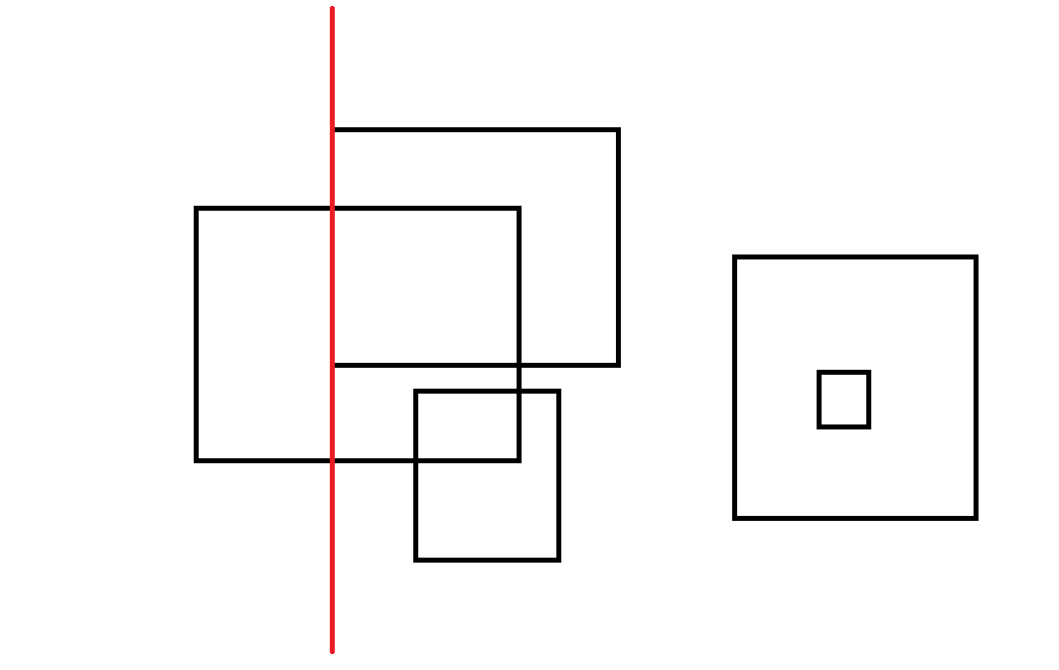
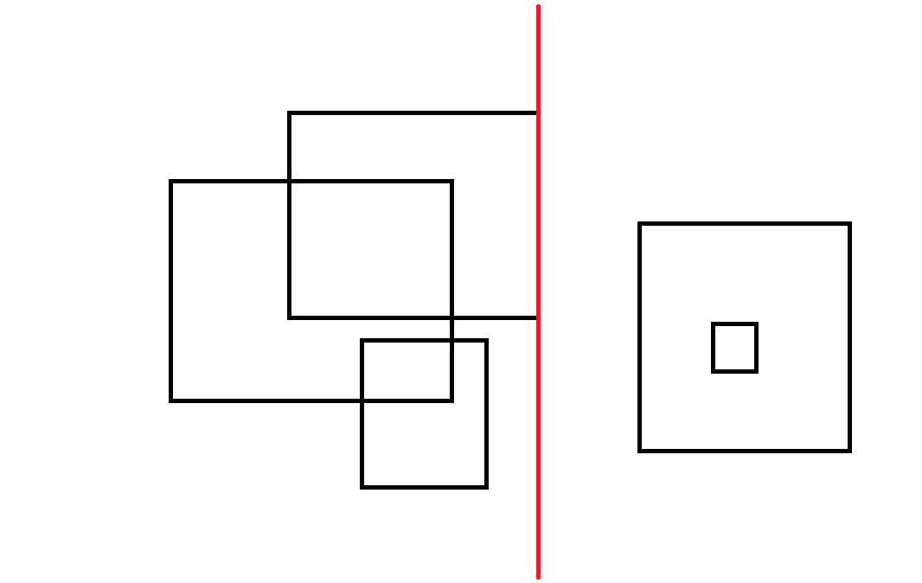
分析
我们通过扫描线可以将静态的二维问题转换为动态的一维问题
维护动态的一维问题就使用数据结构维护序列
那在这道题中，我们扫描线每进入一个矩形的时候就进行区间+1，走出一个矩形的时候就进行区间-1
扫描线上的数据结构维护的是当前x坐标下，每个y坐标被多少矩形包含

Slide 17
Luogu1972 [SDOI2009]HH的项链
给定一个长为n的序列，m次查询区间中有多少不同的数

Slide 18
分析
这类问题我们可以考虑推导性质
之后使用扫描线枚举所有右端点，数据结构维护每个左端点的答案的方法来实现
我们也可以将问题转换到二维平面上
变为一个矩形查询信息的问题

Slide 19
Solution1
对于每个位置i，预处理出pre[i]表示i左边离i最近的j满足a[i]==a[j]
然后查询区间中的不同数，我们可以只把每个数在区间中最后一次出现时统计进去
扫一遍数组，扫到每个右端点的时候，维护每个左端点对应的答案

Slide 20

Solution1
考虑怎么维护这个答案
红色的箭头即每个数前面那个和其相等的数
记这个为pre，pre[i]=j即表示i前面离i最近的j，满足a[i]=a[j]

Slide 21
Solution1
我们想对区间中每个出现的数，恰好统计一次
如果一个数在区间中第一次出现，则上次的出现位置pre[i]<l
如果一个数在区间中不是第一次出现，则上次的出现位置pre[i]>=l
问题变为区间[l,r]中，满足pre[i]<l的i个数

Slide 22
Solution1
区间[l,r]中，满足pre[i]<l的i个数
我们可以差分，将区间[l,r]差分为前缀[1,r]减去前缀[1,l-1]
问题变为前x个数中pre[i]<l的i个数
考虑将询问离线，即先读入所有询问，后记录下来
假设一个询问是对于区间[l,r]的，则我们在r位置记录一下，我们这里有个询问，查询的是<l的元素个数，对答案贡献是正的
在l-1位置记录一下，我们这里有个询问，查询的是<l的元素个数，对答案贡献是负的

Slide 23
Solution1
于是我们从1扫到n，假设现在扫到了i，我们开一个值域上的树状数组存下前i个元素
每次从i到i+1，即先将i+1位置的值插入值域树状数组
然后进行这个位置上的查询
注意一个位置上可能有多个查询，但总共的查询次数是O(m)的
总时间复杂度O((n+m)logn)

Slide 24
Solution2
其实我们还可以从另一个角度考虑这个问题
我们枚举每个右端点，数据结构维护每个左端点的答案
每次右端点从r变成r+1的时候，考虑a[r+1]=y这个值上次出现的位置为序列上的x位置，即a[x]=y
这个区间[x+1,r+1]中原本没有y，现在有y了
于是进行一个区间加
数据结构维护的每个单点值就是对当然右端点为r，每个左端点和当前右端点构成的区间的答案

Slide 25
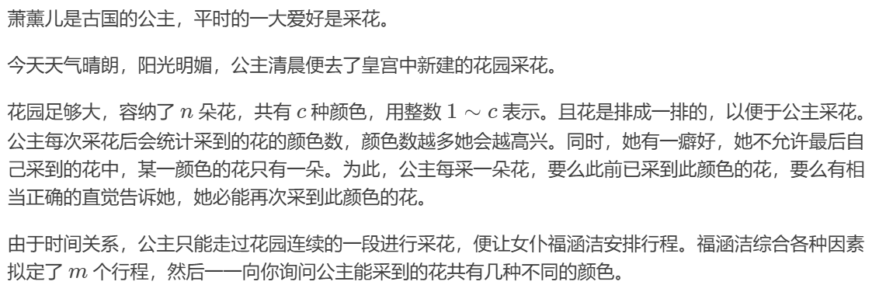
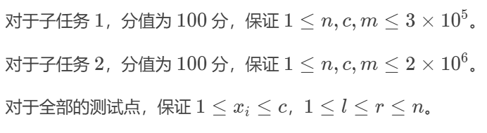
P4113 [HEOI2012] 采花

Slide 26
Solution

Slide 27
Hdu5654 xiaoxin and his watermelon candy
给一个长为n的序列，有m次询问，每次询问给一个区间 [l,r]
求区间内有多少不同的三元组 (ai,aj,ak) 满足：
i=j-1,j=k-1
ai<=aj<=ak
两个三元组 (a,b,c)，(d,e,f) 不同当且仅当 a!=d 或 b!=e 或 c!=f

Slide 28
Solution
只有 O(n) 个可能的三元组，先全部找出来
对每个三元组，找左边第一个和其完全相同的三元组
然后问题转换为区间颜色数
总时间复杂度 O((n+m)logn)

Slide 29
Bzoj3489（弱化版） CF1000F One Occurrence
给定长为n的序列，m次查询区间中有多少值只出现一次
n,m<=5e5

Slide 30
分析
这道题我们使用二维平面的方法分析
思路就是将询问区间[l,r]看做是二维平面上的一个点
然后计算序列中每个位置对哪些询问有贡献
之后变成先进行一些矩形加，后进行一些单点求值的问题

Slide 31
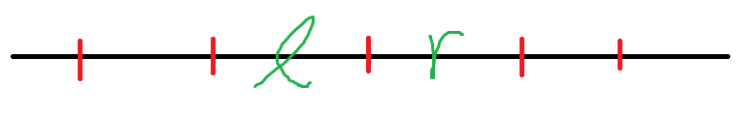
Solution
将询问区间[l,r]看做是二维平面上的一个点
每个序列上的位置对哪些询问有贡献？
维护出这个值上一次出现位置和下一次出现位置，则发现左端点在一个区间中，右端点在一个区间中的询问答案+1

Slide 32
Solution
我们对序列中每个位置计算后，会发现问题变为O(n)次矩形加
之后每个询问的点就是一次单点的值
使用扫描线+树状数组即可
总时间复杂度O((n+m)logn)

Slide 33
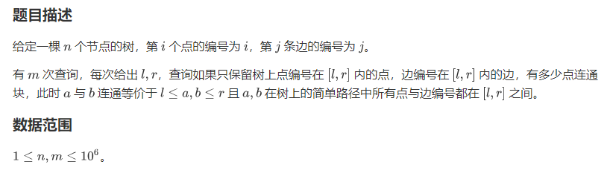
TEST_73

Slide 34
Solution
因为是个树去掉一些边和点，所以是个森林
连通块数即点数减边数，点数就是r-l+1
a到b，编号为c的边有意义等价于l<=min(a,b,c)且max(a,b,c)<=r
变成一个二维数点问题
总时间复杂度O((n+m)logn)

Slide 35
Bzoj4212 神牛的养成计划
给很多模式字符串，每次查询时给两个字符串s1,s2，问有多少模式字符串前缀是s1，后缀是s2
字符串总长度10^6，字符串和询问个数10^5

Slide 36
Solution
其实这个是一种经典的问题转换
通过trie树将字符串转换为DFS序中的点
然后变成二维数点

Slide 37
Solution
考虑开两棵trie树，分别把所有模式字符串顺序和倒序插入
这样我们查询时也将a串顺序在trie上跑，b串倒序在trie上跑
问题转换为在第一棵trie树的子树中和第二棵trie树的子树中有多少共同元素
将每个点在第一棵树DFS序位置当做x坐标，在第二棵树DFS序位置当做y坐标，转换为二维数点
O( |S|+(n+m)logn )

Slide 38
UOJ 637. [美团杯2021] A. 数据结构
给一个长为n的序列，m次查询：
如果将区间 [l,r] 中所有数都+1，那么整个序列有多少个不同的数？
询问间独立，也就是说每次查询后这个修改都会被撤销

Slide 39
分析
这种查有多少元素的题我们一般都考虑利用不同值对答案贡献独立的性质
这道题我们对每个元素计算一下其对哪些询问有贡献，然后使用数据结构批处理贡献
这里考虑每个元素对答案的贡献，有一种常见方法是考虑对于什么询问这个元素对答案没有贡献
如果一个出现了y次的数所影响的范围可以用O(y)个矩形表示出来，我们也就解决了这个问题，因为所有值的出现次数和为n

Slide 40
Solution
因为一个数出现多次也算一次，所以我们不妨考虑统计什么时候这个数不出现，这样考虑经常可以简化问题
什么情况下全局没有x这个值呢？
1. 所有原来为x的数都被加上了1
2. 所有原来为x-1的数都没有被加上1
还是考虑将询问映射到二维平面上

Slide 41
Solution
1. 所有原来为x的数都被加上了1
那我们找到x最左出现位置L，最右出现位置R
一个询问[l,r]中所有原来为x的数都被加上了1，等价于l<=L且R<=r

Slide 42
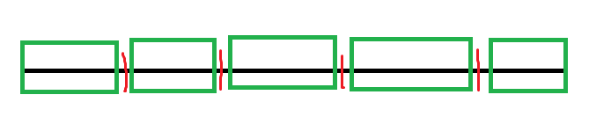
Solution
2.所有原来为x-1的数都没有被加上1
对于x-1相邻两次出现位置i,j，所有[i+1,j-1]的子区间都不包含x-1
这个对应于二维平面上的一个矩形[i+1,j-1]*[i+1,j-1]
也就是说所有x-1不出现的位置构成了O(出现次数+1)个矩形

Slide 43
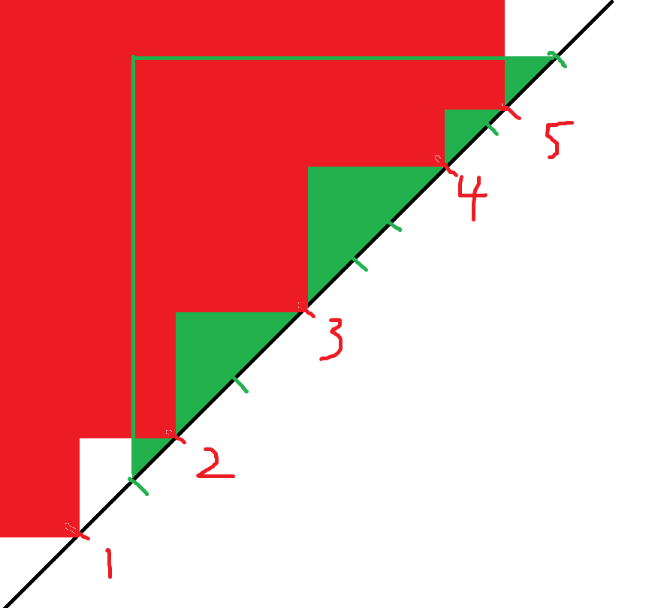
Solution
考虑这两条限制，第一条限制实际上就是将第二条限制计算出的矩形中切掉了一部分，所以矩形个数还是O(出现次数+1)的
总时间复杂度O((n+m)logn)

Slide 44
经典问题
给一个长为n的序列，有m次询问
每次查询区间中出现次数奇数次的数的异或和

Slide 45
分析
这道题因为异或有特殊的性质，所以可以简单解决

Slide 46
Solution
如果一个数在区间中出现了偶数次，那会不会会区间异或和有影响呢？
异或的特殊性质：一个数被异或2次后会抵消
于是这道题中，区间异或和与区间中出现奇数次的异或和是一样的
总时间复杂度O(n+m)

Slide 47
UOJ群里看到的神秘题
给定一个序列，每次查询区间中出现偶数次的数的异或和

Slide 48
分析
如果是区间中出现次数奇数的数的异或和比较好维护
因为一个数异或两次会自动抵消，所以实际上这个就是区间异或和
这道题我们也考虑利用异或的性质来处理

Slide 49
Solution
异或有神秘的性质
问题等价于区间所有出现过的元素的异或和与区间所有出现奇数次的元素的异或和
后者等价于区间异或和，因为出现偶数次的数对答案无贡献
区间所有出现过的元素的异或和呢？

Slide 50
Solution
区间所有出现过的元素的异或和也方便统计
和区间出现过的元素个数同样的方法处理即可
只不过区间出现过的元素个数那道题，每个位置带的权值都是1，维护的是和
这道题每个位置可能带一个权值，维护的是异或和
还是使用扫描线+树状数组的方法
总时间复杂度O((n+m)logn)

Slide 51
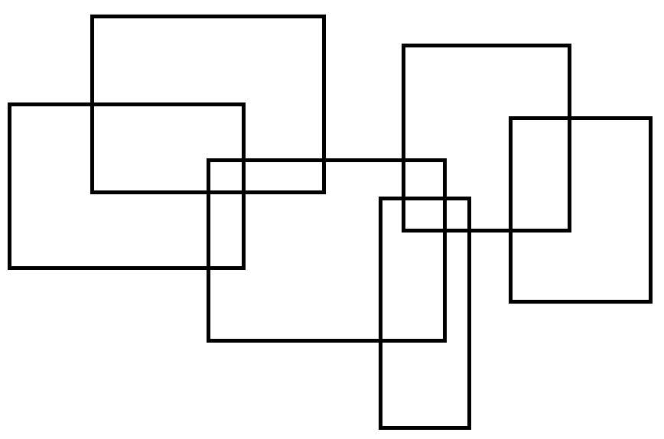
矩形面积并
给定二维平面上的n个矩形，矩形坐标为[1,n]内，求矩形面积的并

Slide 52
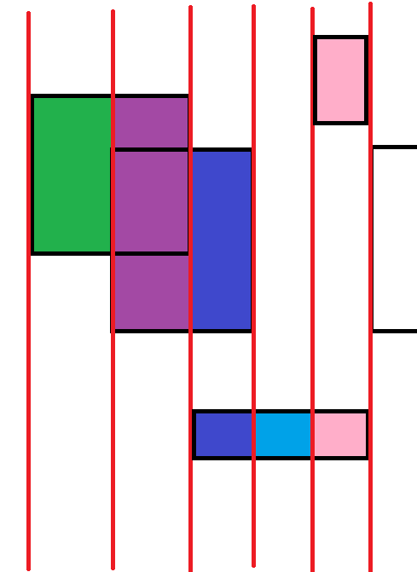
分析
二维问题，所以考虑扫描线的方法
我们可以把平面竖着切成n个部分
每个部分分别维护有多少个位置被矩形覆盖
这样我们用扫描线处理时，考虑每个时刻全局答案
然后把每个时刻的答案累加即可

Slide 53
Solution
这类二维平面问题还是考虑扫描线
然后扫描线，使用线段树维护：
进入一个矩形的时候区间+1
走出一个矩形的时候区间-1
这一时刻中被覆盖的位置就是全局>0的位置
如何维护呢？

Slide 54
Solution
可以发现每个位置的值都>=0
我们使用线段树来维护，而不是树状数组
线段树可以维护区间中最小值，以及最小值出现次数
合并两个节点的信息时，若二者min相等，则累计min出现次数，否则取一边的作为答案

Slide 55
Solution
因为每个位置的值都>=0，所以min不小于0
如果区间min=0，则min出现次数就是0出现次数
否则0出现次数是0，因为区间中所有数都>0
总时间复杂度O( nlogn )

Slide 56
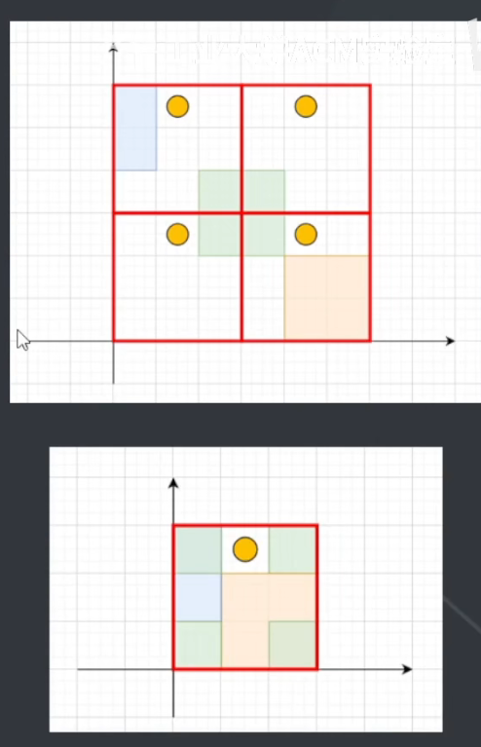
2021牛客暑期多校训练营6 H Hopping rabbit
平面上有n个矩形
给你一个常数d
你需要找到一个点(x,y)
满足对任意整数k1,k2
(x+k1d,y+k2d)都不在任何矩形中

Slide 57
Solution
能到的位置是周期重复的
将所有点移动到 (0,0) 与 (d,d) 构成的矩形中
之后做一次矩形面积并
总时间复杂度 O(nlogn)

Slide 58
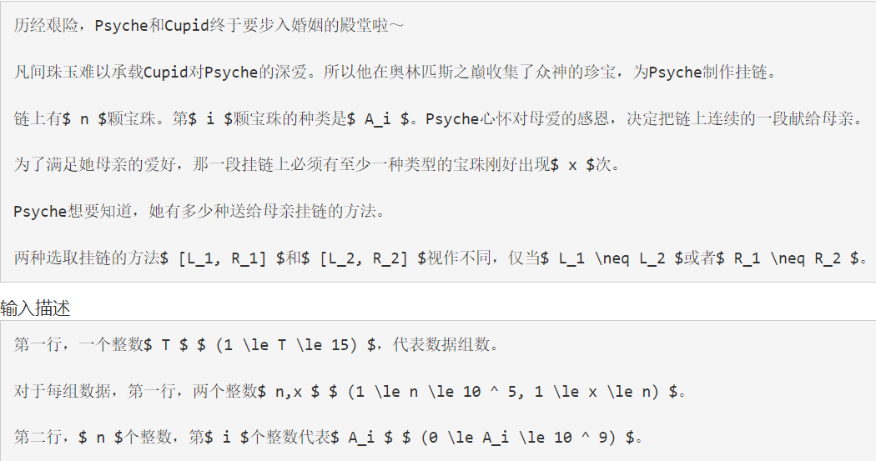
Hdu5722 Jewelry

Slide 59
Solution

Slide 60
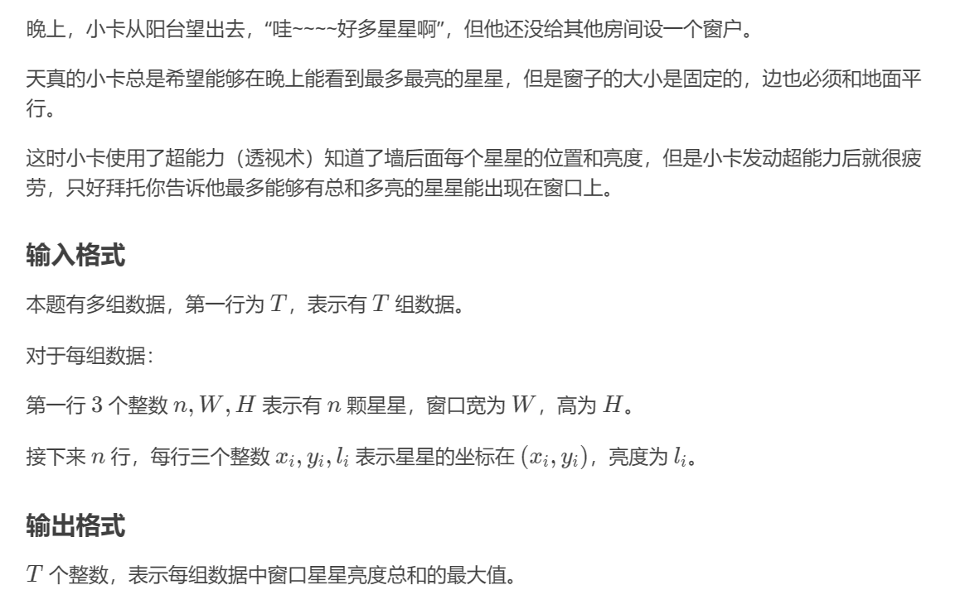
洛谷P1502 窗口的星星

Slide 61
Solution

Slide 62
Hdu5603 the soldier of love
给n个区间
有m次询问，每次询问给出一些点，求对于这些点而言，有多少个初始给定的区间包含了至少这些点中的一个点
n,m,总点数<=3e5

Slide 63
Solution

Slide 64
Luogu5070 [Ynoi2015] 即便看不到未来
查询一个区间里面长为1…k的极长值域连续段的个数
这个查询是和每个数在区间中位置无关的
然后如果(l,r)是一个极长值域连续段，那不存在(l-1,r)，(l,r+1)这两个值域连续段
比如这个是区间的所有值映射到值域数组上：
0 0 0 1 0 0 1 1 1 0 1 0 0 1 1 1 0 1 1 1 1 1 0 1 0
(4,4)(7,9)(11,11)(14,16)(18,22)(24,24)就是所有的极长值域连续段
每次输出区间长为1,2…k的极长值域连续段段数
n,m<=1e6 k=10 3s

Slide 65
分析
这题我们从扫描线扫右端点，数据结构维护左端点的方面入手

Slide 66
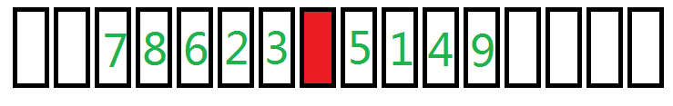
Solution
考虑扫描线
扫右端点，开k个树状数组表示每个左端点的每个长度的极长值域连续段的个数
维护每个值最近的出现位置（在序列上的）
扫到一个位置的时候，暴力扫左，右k个

Slide 67
Solution
相当于是把值在左右各k个的位置提出来，然后按照上次出现位置从大到小排序，然后一个一个插回来
这里就是左端点<=5的时候出现了一个长为2的极长值域连续段
然后左端点<=3的时候出现了一个长为3的极长值域连续段
然后左端点<=2的时候出现了一个长为7的极长值域连续段
然后左端点<=1的时候出现了一个长为10的极长值域连续段

Slide 68
Solution
于是相当于是：
在这个新插入的点周围的长为2的极长值域连续段出现的左端点位置是[4,5]
长为3的极长值域连续段出现的左端点位置是[3,3]
长为2的极长值域连续段出现的左端点位置是[2,2]
长为1的极长值域连续段出现的左端点位置是[1,1]
然后把原来已经加了的贡献去掉，用这个新贡献替换就可以了
每次最多产生20个新的贡献
总复杂度O( k(n+m)logn )

Slide 69
区间子区间问题
给一个序列，每次查询区间有多少子区间满足某个条件

Slide 70
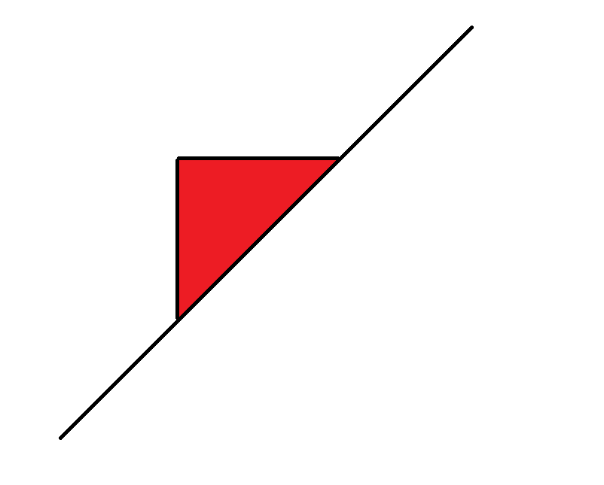
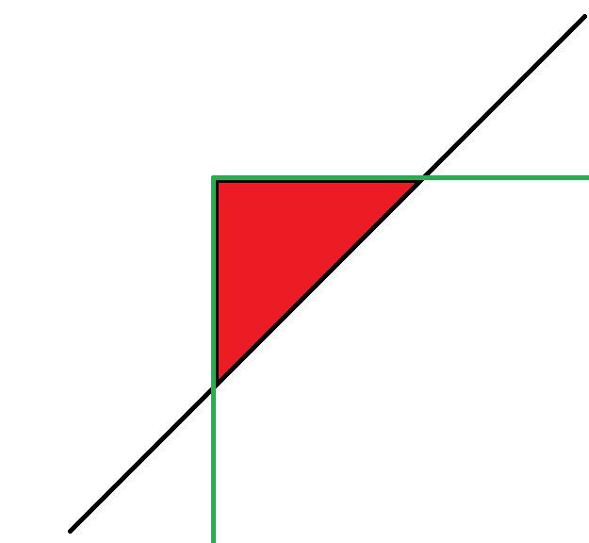
转化
将每个区间看做二维平面上的点，区间的子区间转换为查询一个矩形内有多少点满足某条件
由于区间[l,r]满足l<=r，所以这里实际上是一个三角部分
可以看做是一个2-side矩形

Slide 71
转化
问题变为查询y轴上的一个区间从x=1到当前x这段时间中，总共有多少个位置满足条件
于是使用一个数据结构维护历史信息即可
可以认为是每个位置i当前是否合法的值为a[i]
给每个位置i额外引入一个计数器b[i]
每次扫描线向右移动时，进行一个全局b[i]+=a[i]的操作
或者对于线段树每个节点维护上次更新时间也能做

Slide 72
P3246 [HNOI2016] 序列
给你一个序列，每次查询区间所有子区间的最大值的和
n,m<=1e5

Slide 73
Solution

Slide 74

CF526F Pudding Monsters
这里k是任意一个数都行，不是开始给定的

Slide 75
Solution
因为这里是k*k的矩形里面有k个，并且每行每列只有1个，所以可以将这个平面在一维上进行投影
得到一个排列a，a[x]=y等价于在(x,y)处有一个值
区间[l,r]如果满足条件，当且仅当区间内所有数的极差为r-l，不然无法用一个(r-l+1)*(r-l+1)的矩形里面包含这r-l+1个数
即全局有多少(l,r)满足[l,r]中的max-min=r-l

Slide 76
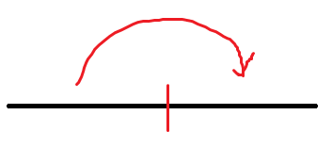
Solution
考虑将每个区间表示为二维平面上的点(x,y)
首先先初始化(x,y)的权值为y-x：对x=1…n进行矩形减，对y=1…n进行矩形加，即[x,1..n]-=x，[1..n,y]+=y
然后对序列进行最值分治，每次分治相当于一个矩形内的点对应的序列上的区间的max都是分治中心，进行矩形加，min同理进行矩形减

Slide 77
Solution
问题即转换为给定一个平面，进行O(n)次矩形加减，问有多少个0
由于保证矩形中元素非负，所以可以扫描线+线段树解决
类似于矩形面积并，线段树维护区间min和min的个数，即可计算0的个数
总时间复杂度O(nlogn)

Slide 78
CF997E Good Subsegments
给一个长为n的排列，有m次查询区间[l,r]中有多少子区间[l’,r’]，假设[l’,r’]的最小值为min，最大值为max，满足max-min=r’-l’

Slide 79
Solution
考虑将每个区间表示为二维平面上的点(x,y)
首先先初始化(x,y)的权值为y-x：对x=1…n进行矩形减，对y=1…n进行矩形加
然后对序列进行最值分治，每次分治相当于一个矩形内的点对应的序列上的区间的max都是分治中心，进行矩形加，min同理进行矩形减

Slide 80
Solution
问题即转换为给定一个平面，进行O(n)次矩形加减，问一个矩形内有多少个0
询问矩形实际上为2-side矩形
然后使用扫描线+线段树沿着一维扫这个平面
由于保证矩形中元素非负，线段树维护区间min和min的个数，即可计算0的个数
问题是2-side矩形在扫描线后，需要查询一个区间在一个前缀时间中的0的个数

Slide 81
Solution
这个其实可以简单维护
我们只需要对每个区间记录下多少个0，这个表示为量A
然后有一个量B表示累计的历史贡献
然后每次扫描线走一步的时候打一个区间B+=A的标记
或者对每个位置记录一下上次修改的时间，以及区间内部答案
这样区间i时刻修改就需要维护区间中所有0上次修改的时间和，以及区间答案了
总时间复杂度O((n+m)logn)

Slide 82
Notice
我们线段树要区间修改查询需要：
1.标记对标记可合并
2.标记对值可合并
3.值对值可合并
这种维护历史信息的标记的话我们需要考虑标记交替合并的情况，比如这道题就是
区间A加，区间B+=A，区间A加，区间B+=A，区间A加…这样的情况
我们要能支持这些标记的合并就能做了，因为不考虑历史信息的话2,3我们已经能做了

Slide 83
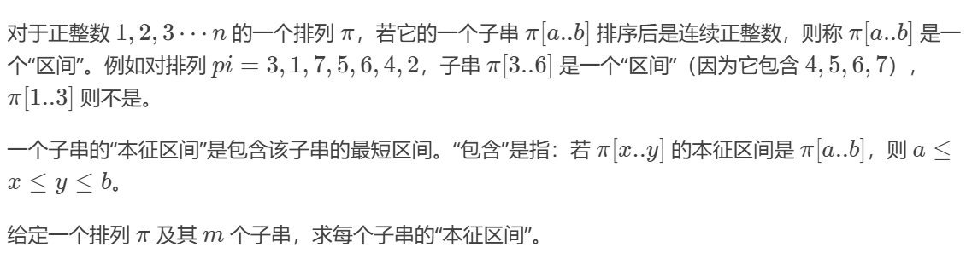
P4747 [CERC2017] Intrinsic Interval

Slide 84
Solution

Slide 85
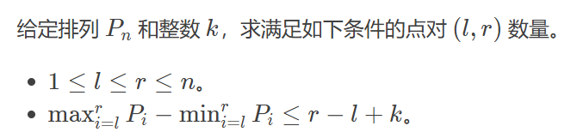
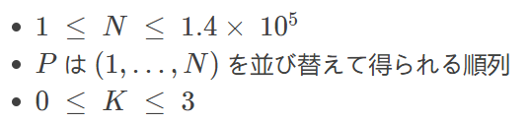
[ABC248Ex] Beautiful Subsequences

Slide 86
Solution

Slide 87
CF193D Two Segments

Slide 88
Solution

Slide 89
Codeforces GYM 103069G EC final2020 G P9990 [Ynoi Easy Round 2023] TEST_90
给定一个序列，求区间有多少子区间，其内部出现过的颜色数为奇数

Slide 90
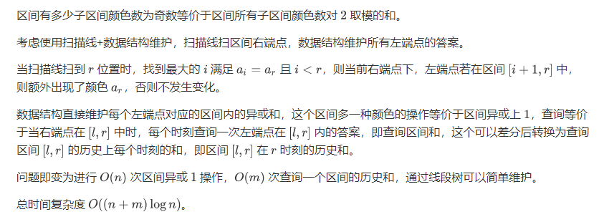
Solution

Slide 91
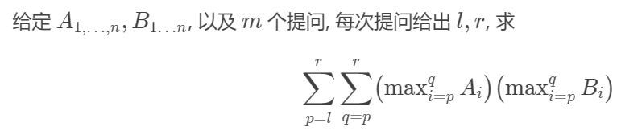
Luogu8868 [NOIP2022] 比赛

Slide 92
Solution

Slide 93
未公开题目
给你一个序列，每次查询一个区间的所有子区间的最大子段和的和

Slide 94
Solution1

Slide 95
Solution2

Slide 96
CF1109F Sasha and Algorithm of Silence's Sounds

Slide 97
Solution
扫描线从1 -> nm扫区间的右端点，数据结构维护最左可行的左端点
每次插入一个元素(i,j)，若(i-1,j),(i+1,j),(i,j-1),(i,j+1)在当前可行的区间中，则成环，一直移动左端点直到不成环（即删除环上最小的元素）
使用LCT维护，这样就维护出了每个右端点，区间不含有环的最小左端点
但是这样只是维护出了构成森林的左端点，还需要是一棵树

Slide 98
Solution
一个无环子图是树的性质等价于点数-边数=1
对每个左端点维护其到右端点的点数-边数-1
每次右端点移动时，每个点到右端点的点数+1，考虑新增的点r相邻的点x，与其的边在所有左端点<=x的子图中，于是是一个区间-1，保证每个数都>=0，维护区间0的个数
每次左端点移动时不需要在线段树上的操作
总时间复杂度O(nmlog(nm))

Slide 99
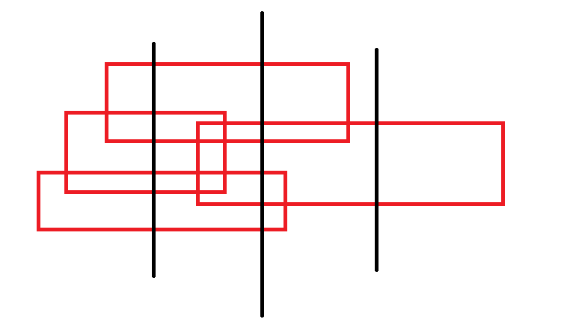
对一维分治
如果信息不可差分，我们则需要分治
选一维分治后，查询4-side矩形信息等价于查询两个3-side矩形信息，这里可以跑两段扫描线，这样就只有插入没有删除了
分治每次处理所有跨过分治中线的矩形查询，然后递归处理两边的，复杂度会多个logn

Slide 100
[Ynoi2009] rprmq1
给定n*n的矩形，有m次矩形加，在所有修改结束后有q次矩形max查询

Slide 101
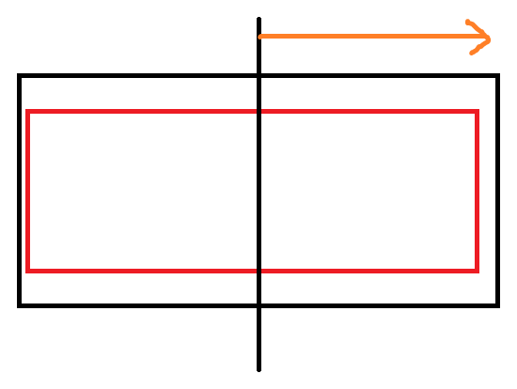
Solution
考虑对平面进行分治，选一维x维进行分治
每次分治的时候，处理跨过分治中线的询问，这样询问就变成一个x维前缀，y区间合并的形式
分治的意义是拆出两个前缀，
因为这个信息不具有可减性

Slide 102
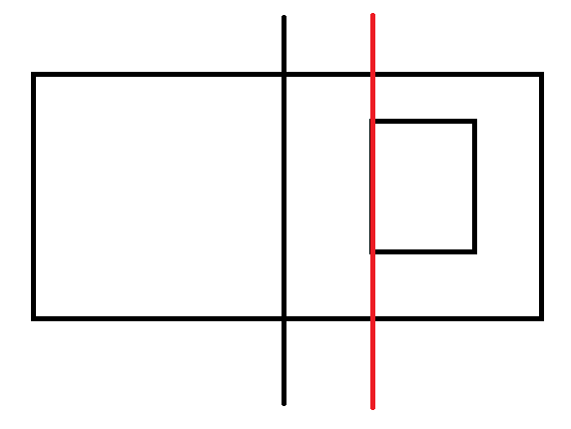
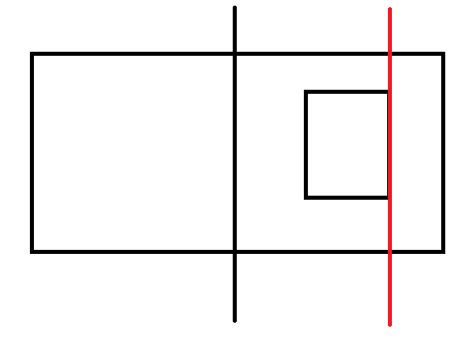
Solution
然后扫描线往两边分别扫，每次x维扫到新加入一个矩形的时候就进行一次y维上的区间加，每次x维扫出一个矩形的时候就进行一次y维上的区间减

Slide 103
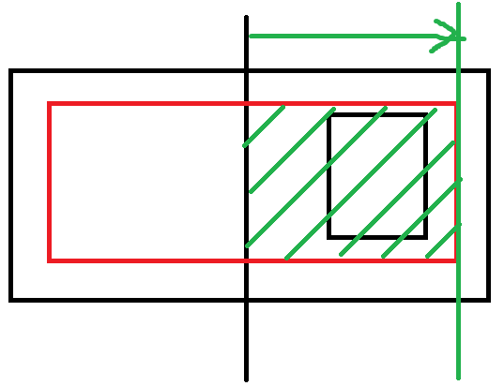
Solution
我们需要维护的信息是y维的一个区间，在x维的一个前缀，上的信息合并，这道题中维护一个历史最大值就可以了，因为分治导致x维选的是一个前缀
每个矩形被拆成2=O(1)个查询
所以查询复杂度是O(qlogn)的

Slide 104
Solution
关于历史最大值的维护
区间加，维护区间历史最大值，维护二元组信息(a,ha)表示区间被加了a，历史最大值是ha
(a,ha)*(b,hb)=(a+b,max(ha,hb+a))

Slide 105
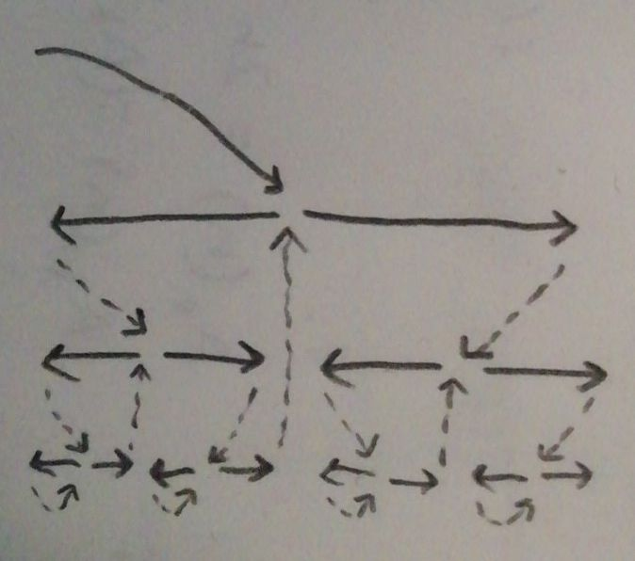
Solution
考虑如何让分治的复杂度正确
可以和莫队类似，试着利用之前的信息
图中是分治的过程，其中虚线表示撤回一些修改

Slide 106
Solution
当撤回到虚线指的地方的时候，需要高效撤销之前算出来的区间历史最大值，因为我们虚线指的地方是一个分治中线
也就是说我们每次撤回到一个扫描线开始扫的位置，此时每个位置的最大值是跨过这个分治中线的矩形的最大值的合并
即我们要清空历史最大值，让其变成目前的最大值，这个可以通过在线段树上打一个特殊的标记来维护，即tag表示区间是否把历史最大值变成当前的最大值，也可以区间+inf实现

Slide 107
Solution
可以证明刚才这个构造中，总的扫过的距离是O( nlogn )的，而且每个矩形修改只会对应O( logn )次线段树上的区间修改
打特殊的标记总共O( n )次
每个矩形询问被拆成了O( 1 )次线段树上的区间历史最大值
总时间复杂度O( (n+m)log^2n + qlogn )
如果n,m,q同阶，可以将分治改成O( logn/loglogn )叉的分治结构，这样的多叉平衡可以将复杂度平衡为O( nlog^2n/loglogn )

Slide 108
二维扫描线
扫描线每次查询[1,l]中的信息，可以将所有询问按l大小从小到大排序找到一条从[1,1]到[1,n]的路径，经过所有询问
二维扫描线是什么？
每次查询[l,r]中的信息，以一种方式排序，使得能经过所有询问，并且复杂度可接受
这就是莫队算法，在本PPT中不详细介绍

Slide 109
自由度的讨论
一维扫描线+一维数据结构可以维护二维静态问题
我们普通的维护序列问题实际上也是二维静态问题
因为我们是按时间顺序处理的，这里自然有时间的维度
每个操作可以看做是一个3-side矩形
时间一维，序列一维，我们沿着时间的维度处理问题，于是将静态二维问题变为动态一维问题处理

Slide 110
扫描线序列维，数据结构时间维
因为对序列进行区间的动态操作实际上可以看做序列一维，时间一维
有的问题直接按照时间顺序不好处理
我们可以考虑序列顺序做扫描线，数据结构维护时间维
这类问题一般都是查询一个单点的信息，当然形式好的话查区间信息也是可以的

Slide 111
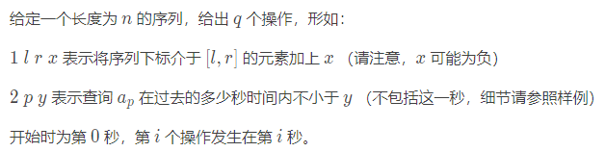
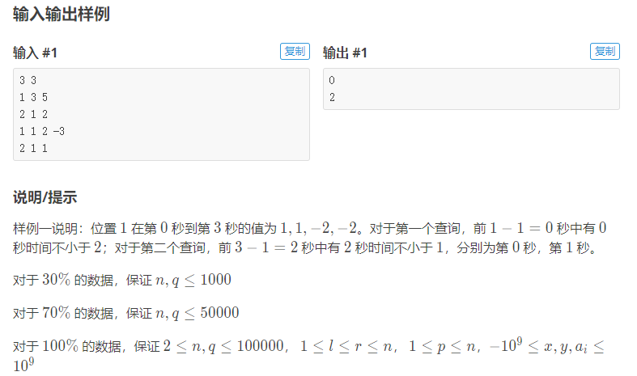
Luogu3863 序列

Slide 112
Solution
考虑离线扫描线扫序列维，数据结构维护时间维
问题转换为区间加区间rank问题

Slide 113
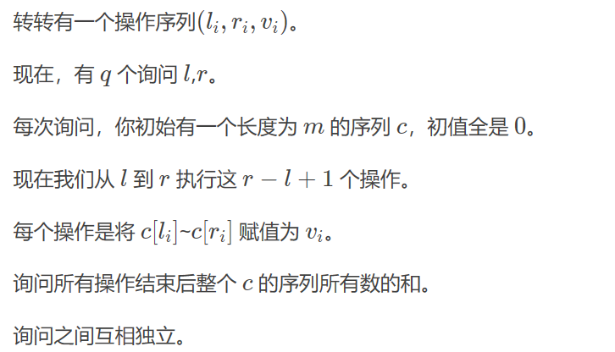
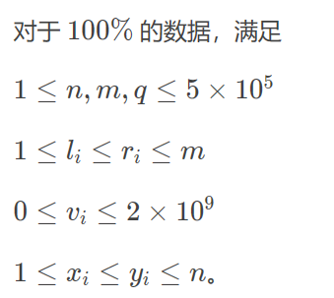
P8512 [Ynoi Easy Round 2021] TEST_152

Slide 114
Solution
按操作序列顺序处理所有操作，这里有颜色段均摊
扫描线扫的维度选什么好？
以为询问是操作序列的一个区间，所以扫描线扫操作序列是最自然的
扫描线扫操作序列维，数据结构维护序列

Slide 115
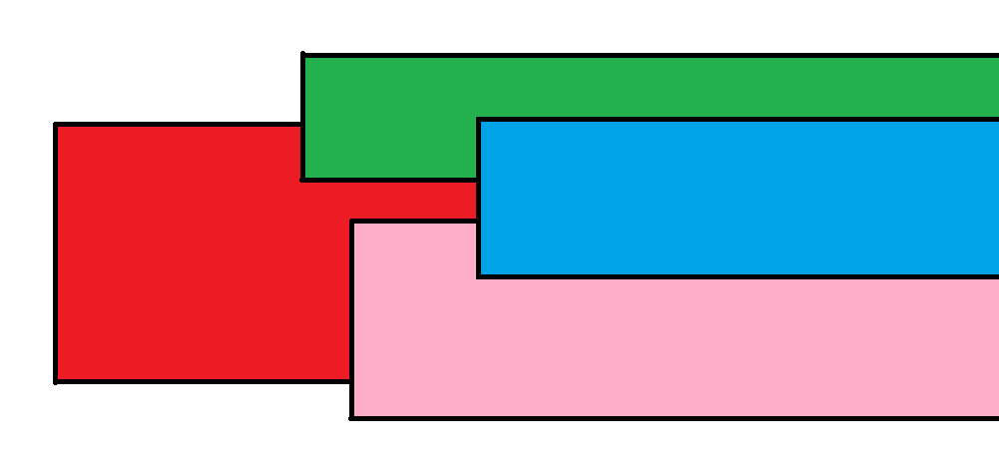
Solution
考虑序列每个位置在每个时刻时的颜色，这里变为二维平面
对操作序列第i个位置对应的区间，假设这个区间是对[l,r]进行染色为x
贡献是一个3-side矩形
如图中x轴为操作序列位置，y轴为原序列位置

Slide 116
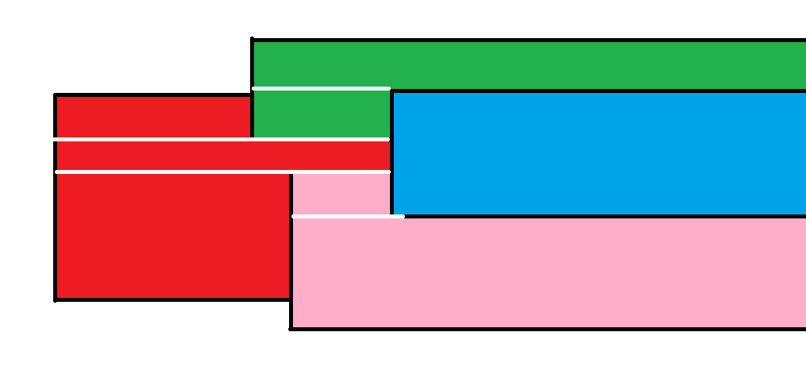
Solution
这一些3-side矩形互相覆盖后划分出的平面可以切分为O(n)个4-side矩形的和
这里的切分实际上对应于区间染色的颜色段均摊
每个4-side矩形对答案的贡献即左端点在4-side矩形左边，右端点在4-side矩形内

Slide 117
Solution
总共找出O(n)个4-side矩形，每个4-side矩形对应于将询问左端点在一个区间中，右端点在一个区间中的询问答案加上一个数
建立第二个二维平面，x轴表示询问的左端点，y轴表示询问的右端点，问题变为O(n)次矩形加，之后O(q)次查询单点，平凡
总时间复杂度O((n+q)logn)

Slide 118
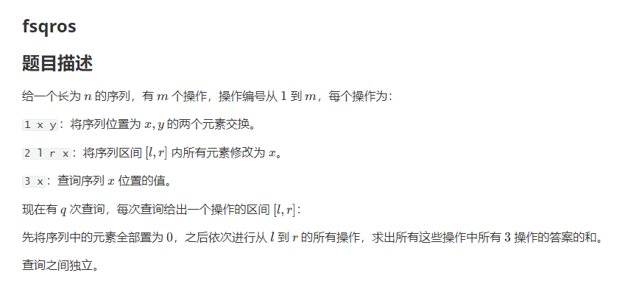
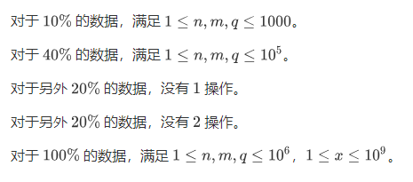
[Ynoi????] TEST_109

Slide 119
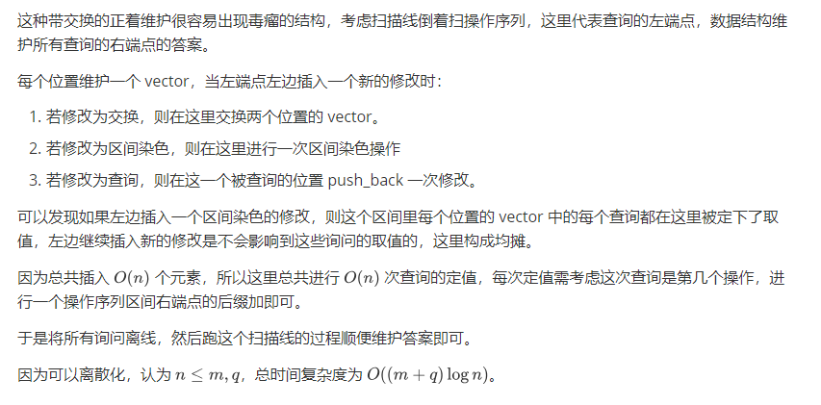
Solution

Slide 120
牛客挑战赛题目
给你三个序列 a,b,c
求对所有区间 [l,r]，a 的 [l,r] 区间的 max-min 乘 b 的 [l,r] 区间的 max-min 乘 c 的 [l,r] 区间的 max-min 的和

Slide 121
Solution

Slide 122
P7560 [JOISC 2021 Day1] フードコート
有一个长为n的序列，序列每个位置有个队列
有m个操作
每个操作形如[l,r]的每个队列中进来了k个type=c的人
或者[l,r]的每个队列中出去了k个人（不足k个则全部出去）
还有查询某个队列中第k个人的type（不足k个输出0）

Slide 123
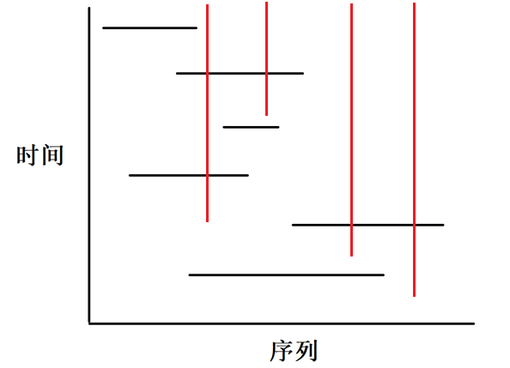
Solution
考虑离线，扫描线扫序列维，数据结构维护时间维
离线后，一次区间修改等价于两次单点修改
如图黑色是修改红色是询问
直接按照时间顺序扫描线
是区间修查单点
扫描线扫序列数据结构维护时间
是单点修查区间

Slide 124
Solution
假设有一次询问是在i时刻询问序列x[i]位置队列的第k[i]个元素
我们假设区间插入t个数是单点+t，区间弹出t个数是单点-t
需要维护的是时间维上每次单点修改，当扫描线跑到序列的x[i]位置时，维护i时刻前面最近的一次队列空的时刻，假设为f[i]时刻现在我们开在时间维上的线段树需要维护的是：
1.单点修改
2.查询一个点向左走，第一个位置ans，满足ans时刻队列空了

Slide 125
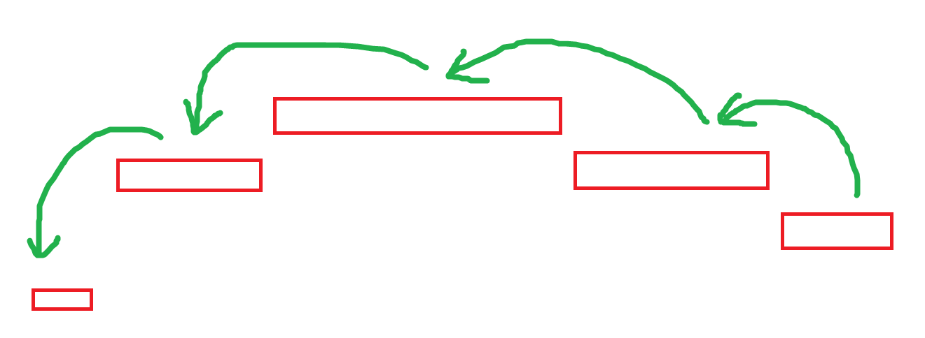
Solution
假设线段树维护的是序列b[i]，每个位置代表其后缀和
每次单点修改即前缀的b[i]加上一个数
查询即查询一个点左边后缀和最大的位置
线段树维护区间b[i]的max，然后用一种特殊的方法二分

Slide 126
Solution
定义队列空：pop的时候没东西pop了
假设最大后缀和位置为x
先证在这里队列空了：
因为是后缀最大的和，所以这之前队列一定是空的，如果不是空的，那前面有一个区间 [i,x] 和>0，我们可以再选前面的一些位置
再证这之后队列不空：
假设y时刻队列空了，x<y，则[x,y]区间的和<0，这个[x,y]区间是[x,n]这个后缀的前缀，[x,n]做为最大后缀和不应该有一个负数前缀

Slide 127
Solution
找到了这个最近一次队列空的t[i]时刻时，这个区间中所有pop都一定pop到了元素
于是我们求区间总pop量，然后找到push量达到pop量的那个位置就是我们的答案了
总时间复杂度O((n+m)logn)

Slide 128
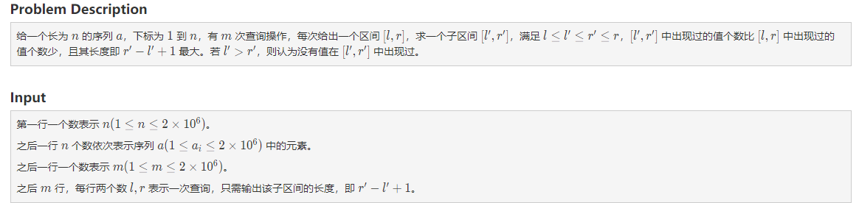
百度之星2021初赛第三场1008

Slide 129
Solution
考虑可能的答案是什么：
1.区间选一个后缀
2.区间选一个前缀
3.区间选一个子区间

Slide 130
Solution
选一个前缀的情况，我们考虑找区间中最前出现位置最靠后的一个值x，那把x删完一定是最优的
选一个后缀的情况，我们考虑找区间中最后出现位置最靠前的一个值x，那把x删完一定是最优的
扫描线扫r，然后维护每个last[x]表示x最后出现位置，每次即查询last[x]>=l的所有last[x]的最小值
扫描线扫l，然后维护每个first[x]表示x最前的出现位置，每次即查询first[x]<=r的所有first[x]的区间最大值

Slide 131
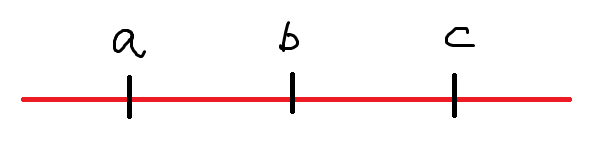
Solution
对于情况3，我们对每个颜色x，找出x出现的每个位置
这种情况下所有严格包含了[a+1,b-1]的区间，都可以通过删除[a+1,b-1]以外的位置来让答案为b-1-(a+1)+1=b-a-1（因为是严格包含，这个区间[a+1,b-1]自己不行）
于是问题变为进行O(n)次操作，每次操作将l在[1,a-1]中，r在[1,b]中，以及l在[1,a]中，r在[b+1,n]中的所有询问答案对b-a-1取max

Slide 132
Solution
注意到这里的矩形是2-side的，我们选择合适的方向扫描线，就只会插入不会删除了
问题变为区间对x取max，单点值
总时间复杂度O((n+m)logn)

Slide 133
GSS2 - Can you answer these queries II

Slide 134
Solution

Slide 135
[Ynoi????] TEST_106

Slide 136
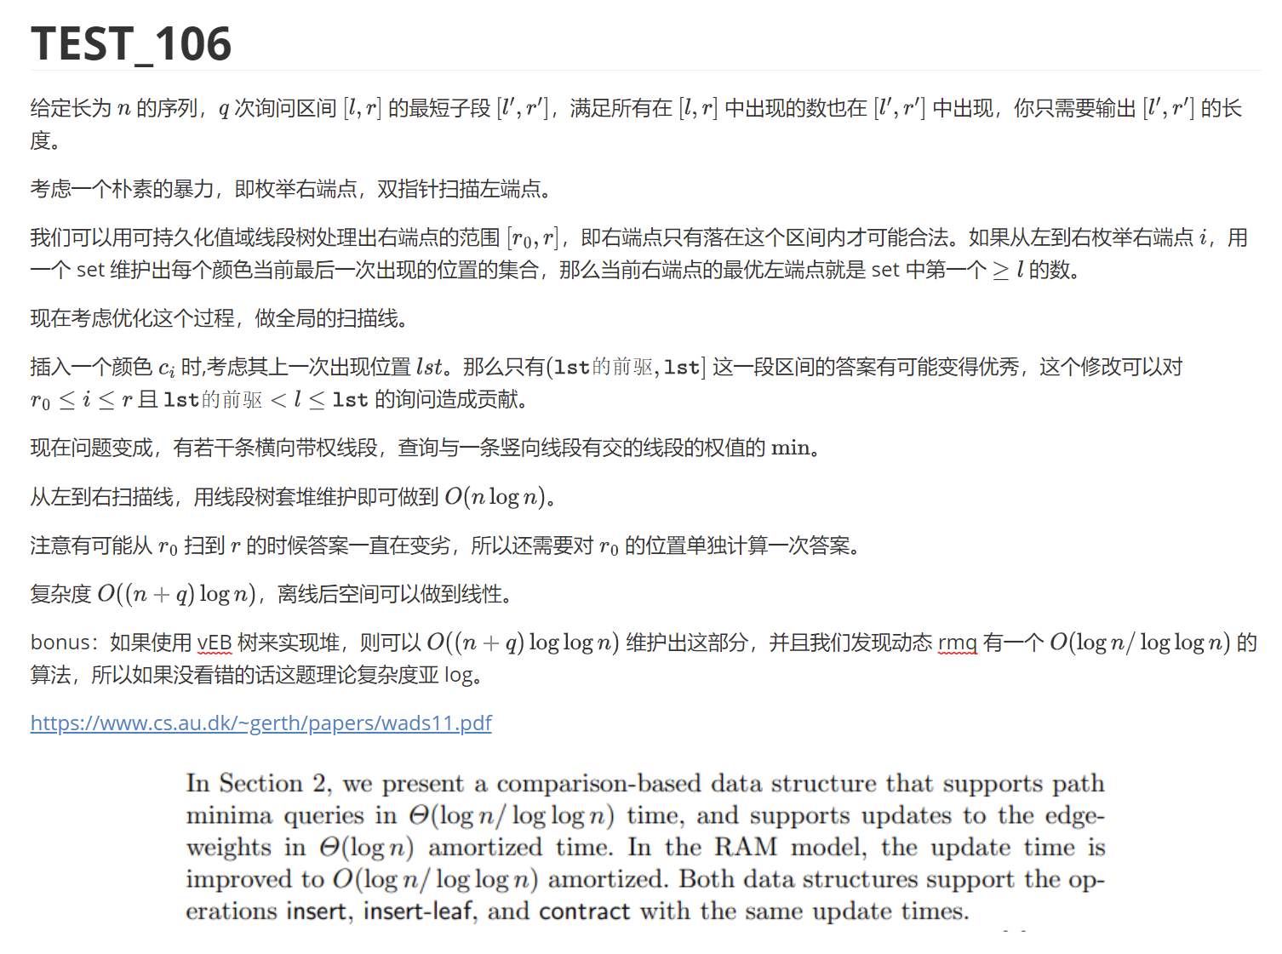
Solution

Slide 137
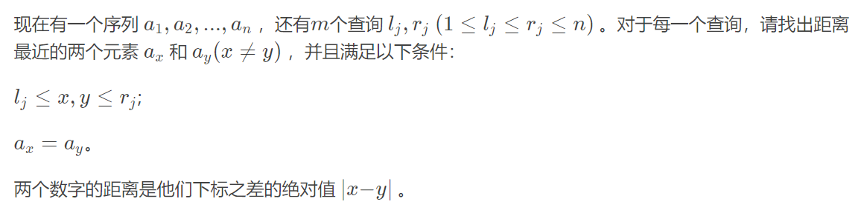
CF522D Closest Equals

Slide 138
Solution

Slide 139
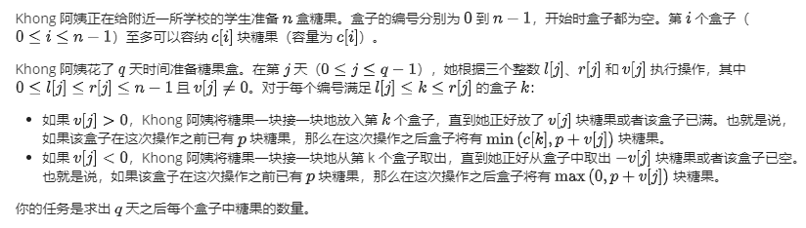
Loj3523. 「IOI2021」分糖果

Slide 140
Solution
扫描线扫序列维，数据结构维护时间维，每个时刻是一次加或者减操作
如果我们能找到最后一次糖果个数达到该位置的上界或下界，则之后的操作我们只需要求和即可
设当前位置的上界为c
如果全局的最大子段和<=c，则一定没有达到上界
否则我们找到一个最大的x，满足[x,m]的最大子段和>=c或最小子段和<=-c
这里[x,m]的最大子段和其实就是[x,m]的最大前缀和

Slide 141
Solution
假设i时刻到达了上界，j时刻到达了下界，则[i,j]的区间和<=-c
假设i时刻到达了上界，[i+1,j]这个区间中没有第二次到达上界，[i,j]的区间和<=-c，则j时刻到达了下界
因此从这样找出的x开始，其最小前缀和结束的位置是最后一次到下界，之后不会到达上界，不然应该有个后缀的区间和>=c
假设i时刻到达了下界，j时刻到达了上界，则[i,j]的区间和>=c
假设i时刻到达了下界， [i+1,j]这个区间中没有第二次到达下界，[i,j]的区间和>=c，则j时刻到达了上界
因此从这样找出的x开始，其最大前缀和结束的位置是最后一次到上界，之后不会到达下界，不然应该有个后缀的区间和<=-c

Slide 142
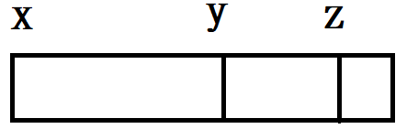
Solution
如图因为[x,m]是最短的后缀满足最大绝对值子段和>=c，所以对任何[y,z]区间其区间和<c，故这段区间中在x的最大的绝对值后缀后的位置，不可能再出现上下界切换

Slide 143
Solution
于是用线段树维护区间最大和最小子段和以及最大最小前缀和，然后在上面二分即可找到答案
总时间复杂度O((n+m)logn)

Slide 144
CF765F Souvenirs
给一个长为n的序列，有m次查询，每次查询区间[l,r]中最小的|a[i]-a[j]|满足l<=i,j<=r

Slide 145
Solution
考虑i位置和哪些位置j能形成有意义的二元组
有意义的二元组即对答案有影响的(i,j)
如果是ai<aj<ak，则(i,k)的意义被(i,j)掩盖

Slide 146
Solution
考虑ai<aj,aj>ak
1.ai>ak
则|aj-ak|>|ai-ak|，这里有|ai-ak|<1/2|ai-aj|，出现了值域减半
2.ai<ak
则|ai-aj|>|ai-ak|，这里限制了一个下界，之后再出现ai<ak’的情况可以类比1了
总的有贡献的二元组为O(nlogv)个
可以用可持久化值域线段树或者其他方法O(nlognlogv)找出有意义的二元组

Slide 147
Solution
将询问看做二维平面上的点
每个(a[i],a[j])的pair即对所有l在[1,i]中，r在[j,n]中的询问，其答案对|a[i]-a[j]|取max
注意到这里的矩形是2-side的，我们选择合适的方向扫描线，就只会插入不会删除了
问题变为区间对x取max，单点值
扫描线+线段树，总时间复杂度O(nlognlogv+mlogn)

Slide 148
UOJ515
单点修改，询问 ax,...,an 的不同的后缀最小值个数。
n,m<=1e6

Slide 149
Solution
导致扫描线扫序列，数据结构维护时间
每个位置维护其被修改了多少次
假设在i位置我们修改了i位置x次，那等价于这里进行了O(x)段时间区间对一个ai的值取min
询问一个位置i在j时刻的后缀min个数即扫描线扫到i的时候查询数据结构维护的j位置答案

Slide 150
Solution
这里我们直接维护区间最大值和次大值，每次区间对x取min的时候：
1.如果区间最大值比x小则无效
2.如果区间次大值比x小则是一个区间最大值修改，区间所有最大值位置被修改次数+1，这个打个标记即可
3.如果区间次大值比x大，则把次大值和最大值合并，递归进行这个过程直到次大值比x小

Slide 151
Solution
将值相同的多个数缩起来处理
如果修改了严格次大值和最大值，则将这两个合并，然后递归两个儿子，看是否需要修改
1. 如果有一个儿子内含有最大值和严格次大值，则递归这个儿子进行合并
2. 否则我们修改两个儿子的最大值，这两个儿子的严格次大值不需要改动，并用来更新父亲的严格次大值

Slide 152
Solution
可以发现这个在每次满足条件1时递归，但每递归一层就会合并掉两个值
线段树上节点大小和为O(nlogn)，所以1递归次数为O(nlogn)
总时间复杂度O((n+m)logn)

Slide 153
UOJ 515（加强版）
单点修改，询问 a[l],...,a[r] 的不同的前缀最小值个数。
这里前缀最小值只考虑区间 [l,r] 中的元素的影响。
n,m<=1e6

Slide 154
Solution

Slide 155
经典问题
给一个序列a[i]
给一个区间的序列l[i],r[i]
每次询问给一个区间L,R
求 |N∩([l[L],r[L]]∪[l[L+1],r[L+1]]∪ …∪[l[R],r[R]])|

Slide 156
Solution

Slide 157
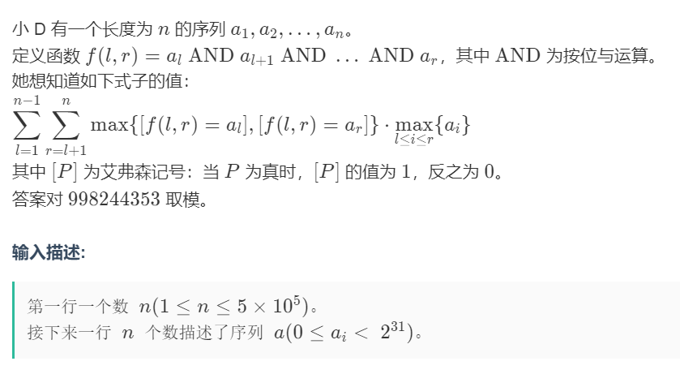
牛客挑战赛64 D

Slide 158
Solution

Slide 159

P3348 [ZJOI2016] 大森林

Slide 160
Solution

Slide 161

CF793F Julia the snail

Slide 162
Solution
这个题有点奇怪
因为无修改，考虑扫描线，查询是2-side形式，扫描线扫一个端点，数据结构维护另一个端点的答案
如果扫的是x，我感觉不太好维护
如果扫的是y，数据结构维护每个x的答案为f[x]
扫描线朝着y变大的方向扫，每次可能加入一个[l,r]的绳子
因为我们当前维护了每个x的最高答案f[x]，并且扫描线扫了上界
所以所有f[x]>=l，l<=x的x，都可以走到更高的位置r

Slide 163
Solution
由于向下滑是无代价的，所以在上界确定的情况下能贪心走得越高越好
操作相当于对区间的x，如果f[x]>=l，f[x]=r，且r一定比l和f[x]大
我们可以线段树每个节点维护最大值和严格次大值
将值相同的多个数缩起来处理
当节点x’被操作时，如果只修改其最大值，打个标记即可

Slide 164
Solution
如果修改了严格次大值和最大值，则将这两个合并，然后递归两个儿子，看是否需要修改
1. 如果有一个儿子内含有最大值和严格次大值，则递归这个儿子进行合并
2. 否则我们修改两个儿子的最大值，这两个儿子的严格次大值不需要改动，并用来更新父亲的严格次大值

Slide 165
Solution
可以发现这个在每次满足条件1时递归，但每递归一层就会合并掉两个值
线段树上节点大小和为O(nlogn)，所以1递归次数为O(nlogn)
总时间复杂度O((n+m)logn)

Slide 166

QOJ # 8672. 排队

Slide 167
Solution

Slide 168
未公开题目

Slide 169
Solution

Slide 170
CF407E k-d-sequence
给一个长为 n 的序列，以及常数 k , d
找一个最长的子区间使得该子区间加入至多 k 个数以后，排序后是一个公差为 d 的等差数列。
n<=2e5,|ai|,|d|<=1e9

Slide 171
Solution
先特判d=0的情况
一个区间加入k个数后，排序后是一个公差为d的等差子序列，等价于三条条件
1.不能有重复的数字
2.区间中所有数模d后都是相同的数
3.区间max-min<=r-l+k

Slide 172
Solution
考虑扫描线扫右端点，数据结构维护左端点的答案
将序列中的元素按照模d分类，为了满足第二条条件，可以将序列分为一段段的极长的模d相同的连续段，分别处理
这样不用考虑第二个条件了
问题变为不能有重复数字以及max-min<=r-l+k

Slide 173
Solution
用一个数据结构维护每个左端点到右端点的max-min-(r-l)-k
max和-min用单调栈转换为区间加，-l，-k直接当插入时的初始值，差分后-r即区间加
问题即维护序列a[l]=max-min-(r-l)-k，支持区间加，末尾插入，以及求最小的l满足a[l]<=0，以及首端删除（重复数字）
可以平凡地维护
总时间复杂度O(nlogn)

Slide 174
未公开题目
有 n 个背包，第 i 个大小为 bi，如果放入物品前背包已经满了，那么最早放入的物品会被丢掉
支持以下两种操作：
向区间 [l,r] 内所有背包加入一个价值为 w 的物品
询问背包 x 内物品的价值之和
n, q ≤ 10^6

Slide 175
Solution

Slide 176



洛谷 T365455 小粉兔询问

Slide 177
Solution

Slide 178

P9057 [Ynoi2004] rpfrdtzls

Slide 179
Solution

Slide 180
CF799F Beautiful fountains rows
在一个长度为 m 的数轴上，有 n 种球，每种球会出现在区间 [li,ri]中。 一个合法的区间满足：这个区间里有球，并且每种出现过的球都出现了奇数次 求所有合法的区间的长度之和。

Slide 181
Solution
扫描线扫右端点，数据结构维护左端点
分别维护当前还会向右延伸的区间，以及当前已经完全在左侧的区间
假设当前扫描到i，找出还会向右延伸的区间中，最小的x，满足x是这个区间的左端点，[x,i]长度为偶数，则x+1是左端点的一个下界
找出完全在左侧的区间[y,z]，满足[y,z]的长度为偶数，则y+1是左端点的另一个下界
将这两个下界取max

Slide 182
Solution
对于一个已经在左侧的区间[a,b]，其对答案的限制为
所有[x,i]，满足a<=x<=b，且x-b为偶数的x是不受[a,b]限制的
所有[x,i]，满足a<=x<=b，且x-b为奇数的x是被限制的，即这样的x不对答案造成贡献
将奇偶分别使用一个线段树进行维护，右端点为i时，即查询i的奇偶性对应的线段树的答案
上述限制当一个区间完全在左侧时发生，可以用一个区间修改为0表示
所有可以延伸的区间只影响答案的下界，因为右端点一致
总时间复杂度O(nlogn)

Slide 183
CodeChef MINXORSEG
给一个长n的序列，有m次询问
每次求区间 [l,r] 中最小的 a[i]^a[j]，满足 l<=i<j<=r
n,m=2e5,a[i]<=1e9

Slide 184
Solution
用每个 i 只有 O(logn) 个 j 使得 (i,j) 有贡献的支配对套路
假设有三个位置 i,j,k，满足 i<j<k
则 (i,k) 的贡献不被 (i,j) 的贡献支配掉，仅当 a[i]^a[k]<a[i]^a[j]
同时为了不被 (j,k) 的贡献支配掉，a[i]^a[k]<a[j]^a[k]
考虑 a[i],a[j],a[k] 二进制表示下的 LCP，以及下一个字符

Slide 185
Solution
a[i] 和 a[j] 在 LCP 后的一个字符一定是不同的
假设 a[i] 这一位是 0，a[j] 这一位是 1，则 a[k] 这一位一定是 0，不然 a[j]^a[k]<a[i]^a[k]，导致 (i,k) 的贡献被 (j,k) 的贡献支配
同理 a[i] 这一位是 1，a[j] 这一位是 0，则 a[k] 这一位一定是 1
并且满足上述条件的 k 一定可以让 (i,k) 的贡献无法被支配

Slide 186
Solution
每次找到新的 (i,k) 后，a[i] 和 a[j] 在二进制表示下的 LCP 长度至少会+1
于是对每个 i，找到 O(logv) 个 j，这些 (i,j) 的贡献支配了所有 (i,i+1),(i,i+2),...(i,n) 的贡献
每次是要找区间 [l,r] 中，最小的 i，满足 a[i] 二进制前缀是 x
找的过程可以用可持久化值域线段树上二分之类的方式找，比较平凡
这部分需要 O(nlog^2v) 的时间复杂度

Slide 187
Solution
找到 O(nlogv) 个支配对后，按左端点和右端点构造二维平面，将支配对放到二维平面上
支配对 (i,j) 对所有 [l,r] 满足 l<=i,j<=r 都有贡献
所以支配对是一个 2-side 的矩形 min= 修改
询问是查单点
扫描线+线段树即可
总时间复杂度 O(nlogv(logn+logv)+mlogn)

Slide 188

Luogu8078 [WC2022] 秃子酋长
n,m<=5*10^5

Slide 189
Solution1
使用莫队算法，维护区间信息
转移时使用数据结构维护
总时间复杂度O(nsqrtmlogn+mlogm)
期望得分：看常数

Slide 190
Solution2
考虑使用不插入莫队（也叫回滚莫队）
这里的形式和正常形式略有不同，维护了块到块端点的链表后可以支持O(1)删除并且求出前驱后继
总时间复杂度O(nsqrtm+m)
期望得分：写的好可以获得100分

Slide 191
Solution3
对值域进行分块，值域块内等价的只有O(块大小^2)种情况
然后暴力预处理每个块内所有可能的情况，询问的时候算每个值域块对答案的贡献即可
总时间复杂度O(nsqrt(n+m)+m)
期望得分：100分

Slide 192

Solution4
这个问题难以polylog维护的地方在于区间前驱后继pair的变化量很大

Slide 193
Solution4
绝对值有非常好的性质
我们对序列进行分治，假设对区间 [l,r] 分治，分治中心为 mid
假设有一次询问 [x,y] 满足 [x,y] 为 [l,r] 子区间，且 x <= mid <= y
对于 [l,mid] 中的 x，求出 [x,mid] 这段区间内部的答案
对于 [mid+1,r] 中的 y，求出 [mid+1,y] 这段区间内部的答案
然后考虑左边对右边的贡献以及右边对左边的贡献

Slide 194
Solution4
对每个 [x,mid] 中排序后相邻的二元组 (i,j)，找到在 [mid+1,y] 中的元素 k，满足 a[i] < a[k] < a[j]，且 k 距离 mid 最近
这里的特殊性质在于我们只需要关心二元组之间是否插入了元素，不需要关心插入的元素有哪些，这里剪掉了前面讨论的n^2的pair贡献

Slide 195

Solution4
如果这次询问 [x,y] 没有包含 k 位置，则二元组 (i,j) 贡献为j-i

Slide 196

Solution4
如果这次询问 [x,y] 包含 k 位置，则二元组 (i,j) 贡献为-j-i，k位置贡献在计算左边元素对右边二元组贡献的时候会计算进去

Slide 197
Solution4
假设 (i,j) 中有多个排序后相邻的右侧的元素 k，这些 k 内部的贡献在计算右边内部贡献时已经计算了，i 对最小的 k’，j 对最大的 k’’ 的贡献在左边对右边的贡献中被计算进去了
左边是-j-i这样的贡献，右边是+k’，+k’’这样的贡献（这两个贡献不是写在一起的，是分开算进去的）
这里分治每层找出的贡献为二维数点的形式
找出贡献需要从右往左扫 [l,mid] ，从左往右扫 [mid+1,r] 并使用数据结构动态维护前驱后继关系，每次扫描时改变 O(1) 对相邻pair，这样我们找出了 (i,j)，之后用一个数据结构求出上述的 k
这样总共找出 O(n) 个二维平面上的点

Slide 198
Solution4
分治每一层需要进行O(n)次二维数点的预处理，进行O(n)次带插入的前驱后继（可以通过倒着删除然后维护线性并查集的方法让这里不成为复杂度瓶颈）
这里每一层分治代价为O(nlogn)，总代价O(nlog^2n)
每一组询问只会被分治进一层中，拆成O(1)次询问
总时间复杂度O(nlog^2n+mlogn)
n=m时可以多叉平衡为O(nlog^2n/loglogn)
期望得分：100分

Slide 199
计算几何中的扫描线
扫描线初始的意思指的就是用一条线去扫平面
在计算几何中也有大量应用

Slide 200
Luogu5428 [USACO19OPEN]Cow Steeplechase II S
平面上给n条线段，输出交点位置，最多只有n个交点

Slide 201
Solution
扫描线+平衡树维护当前扫描线上所有线段的顺序
如果两条线段交换了顺序，则这里平衡树上两个点会交换顺序
把所有线段按x最小的点的x排序，插入点可以在平衡树上二分找到位置
维护相邻两条线段什么时候会相交，发生相交的时候找到交点并且交换两条线段在平衡树上的位置
假设交点数为o
总时间复杂度O((n+o)logn)

Slide 202
平面图点定位
给定平面上n条直线，将平面划分为了一个平面图
你需要建出这个平面图

Slide 203
Solution
还是扫描线+平衡树维护
如果出现了交点，则这里一个区域被封闭了
这样一直操作能找出所有区域以及其相邻区域
假设区域数为o
总时间复杂度O((n+o)logn)

Slide 204
Luogu 3268 [JLOI2016]圆的异或并&Luogu 5843 [SCOI2012]Blinker的噩梦
平面上有n个多边形（凸包和圆）
任意两个多边形AB只有两种关系：（1）A包含B或者B包含A；(2)AB的公共面积为0。
每个多边形有一个值x。m个查询。
分两种：
（1）修改某个多边形的值；
（2）从一点s走到另一点t。每次走出一个多边形或者进入一个多边形时，都要xor上该多边形的值。输出走到t时的值。（由xor的性质和本题定义可得这个值跟走的路经无关）

Slide 205
Solution
只要是那种给你一些图形，这些图形要么相互包含，要么相离，那就是扫描线把这些图形构成的树建出来，然后再建出来的这个树上面搞的题了
可以用平衡树维护扫描线，扫描线上1表示一个多边形的下半部分，-1表示一个多边形的上半部分，类似括号序列的维护方法，每次插入一个图形的时候在平衡树上二分，得到其应该在的位置，二分的时候每个多边形或圆在当前扫描线的位置可以O(1)得到
建完树之后直接在上面树链剖分然后维护信息即可

Slide 206
经典问题
给一些互相不交的凸多边形，共有 n 个点。
有 m 次询问，每次询问给一个点，求这个点被多少凸多边形包含？
n,m<=1e6，强制在线

Slide 208
Luogu5525 [Ynoi2012]WC2016充满了失望
在平面直角坐标系中，
给 n 个点，这 n 个点是可达的，如果点 A,B 可达则线段 AB 上的点均可达。
给 m 个圆，问有哪些圆满足圆内任意点都是可达的。
如果无法理解题意，可以认为是给了一个凸包，每次查询一个圆是否被凸包包含

Slide 209

Luogu5525 [Ynoi2012]WC2016充满了失望

Slide 210
Solution
可达的点集即为n个点的凸包。求出凸包后，只需判断每个圆是否被凸包完全包含。 判断半径为r，圆⼼为O的圆是否被凸包包含，只需将凸包收缩r（即将凸包看作半平⾯交，每个半平⾯向凸包内部平移距离r），判断收缩后的凸包是否包含圆⼼。

Slide 211
Solution
离线，将询问对半径r升序排序，将r看作时间，模拟凸包收缩的过程。可以使⽤平衡树 (对于c++，使⽤std::set是⾜够的)维护凸包上的每条线段的端点的位置关于r的函数，以及凸包上每条线段消失的时间，当⼀条线段消失时更新相邻两条线段的信息。查询点在凸包内可以像平常⼀样⼆分。
收缩凸包的时候如何计算出每条线段消失时间呢？

Slide 212

Solution
可以发现我们收缩凸包的时候，画出一条线段相邻的两条角平分线，他们的交点位置就是我们这条线段长度变为0时凸包收缩到的位置，于是长度就是垂线长度
总时间复杂度O( (n+m)logn )

Slide 213
Luogu6106 [Ynoi2010] Self Adjusting Top Tree
平面上有 n 条线段。
共 m 次询问，每次询问给出一个边平行于坐标轴的矩形，问 每条与矩形有交的线段与矩形的交的长度之和 与 所有线段的长度之和 的 比值，要求输出与标准答案的相对误差或绝对误差不超过 1e-6。
保证任意两条线段没有交点或重合部分

Slide 214

Solution
首先考虑所有斜率为正的线段。为负的那些只需要翻转一下坐标系。
这是个求和问题,贡献可减,我们把所有的询问容斥成前缀矩形。
这里就是通过二维前缀和的差分把1个4-side的矩形差分为4个2-side的矩形

Slide 215

Solution
我们发现,此时所有的线段与矩形的位置关系只有四种情况 :
①相离 ②完全包含 ③与上边界相交 ④与右边界相交
这里没有办法同时与上和右边界相交，除非是刚好在最右上方的点，这个可以归为④处理

Slide 216

Solution
对于完全包含的线段,充要条件是 : 右上端点在矩形内。这是个经典二维偏序。
然后,我们就只需要考虑相交的情况。
对于与上边界相交的情况,我们可以翻转坐标系的两轴,或者把这个作为对称情况讨论，这样就只用考虑与右边界相交。

Slide 217

Solution
题目给出了一个非常特殊的条件 : 所有线段不相交。
这就表明,如果我们拿一条竖着的直线直线切这些线段,并从左往右移动,所得的交点的顺序是不会改变的。反之则代表线段相交。

Slide 218
Solution
所以,我们可以按照 x 坐标跑扫描线,用平衡树按照 y 坐标维护这些线段。
每次查询的时候,和矩形右边界相交的线段,在平衡树上一定是一个前缀区间。
我们来思考如何统计在右边界左边的总长度。

Slide 219

Solution
我们先解出每条线段向右经过一单位所得的长度是多少,称之为单位线长。
然后维护单位线长,和从左端点延长到左边界的线段长度和。
我们用单位线长的前缀和乘以边界的 x 坐标,就能得到整条线的长度,再减去准备好的延长线长度总和即可。实际上就是在取补集。
总时间复杂度O((n+m)logn)，常数大概24倍

Slide 220
Thanks for listening

